Slide 1
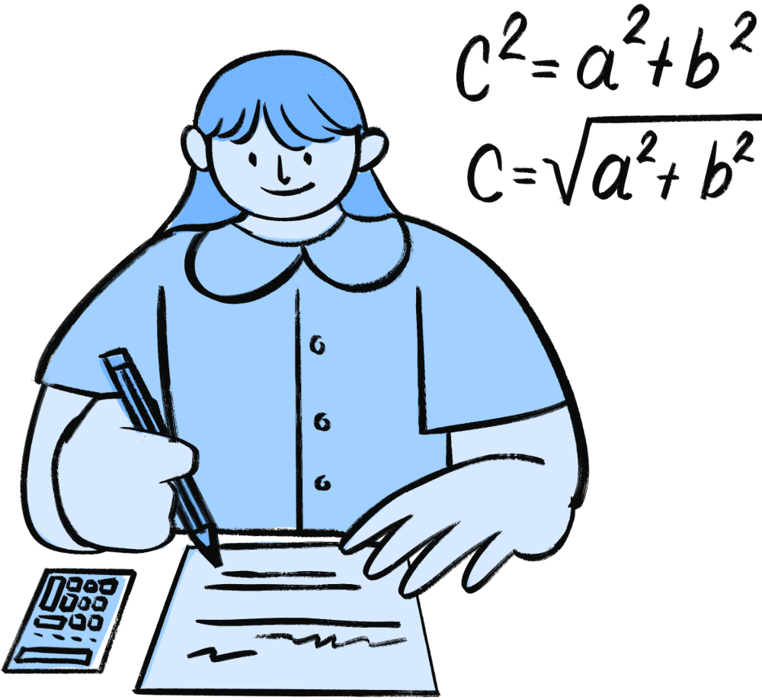



a1
a2
a3
a4

Slide 2
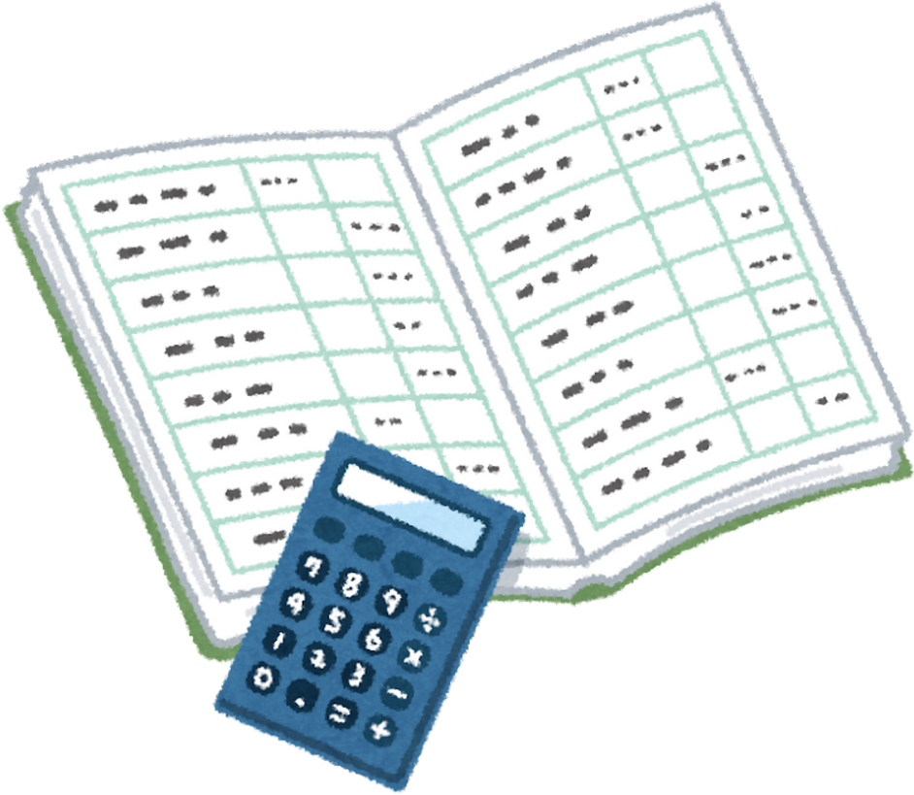

b1
b2
b3
b4

Slide 3

c1
c2
c3

